Slide 1
Praktikum MySQL
Dasar MySQL
Muhammad Nasir

Slide 2

Overview MySQL
MySQL merupakan Database Server yang bersifat :
  Open Source
  Multiplatform
  Berbasis database relasional
Bisa dipakai untuk database pribadi atau pada level korporat berskala kecil hingga besar
Selain bersifat free, ada juga yang bersifat komersial

Slide 3
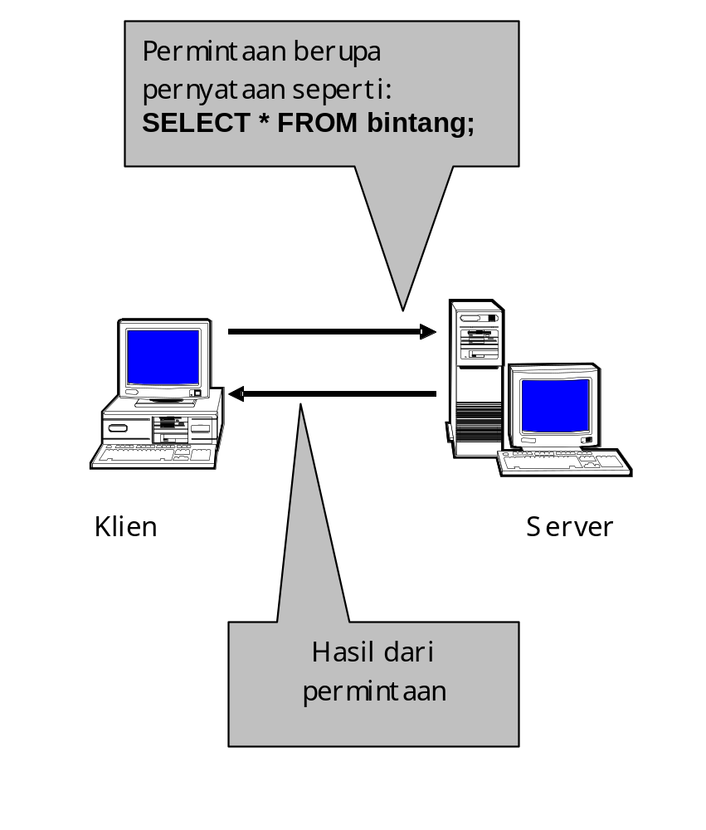
Overview MySQL
(Lanjutan…)
Menggunakan SQL untuk mendukung pengaksesan data (query)

Slide 4
Dasar SQL
SQL = Structured Query Language
Digunakan untuk mengakses basis data relasional
Bersifat standar; bisa dipakai untuk basis data relasional lainnya
Perintah SQL dapat dibagi menjadi DDL dan DML

Slide 5
Perintah DDL
DDL = Definition Data Language
Digunakan untuk kepentingan penciptaan database, tabel, hingga penghapusan database atau tabel
Contoh:
  CREATE DATABASE
  CREATE TABLE
  DROP TABLE
  ALTER TABLE

Slide 6
Perintah DML
DML = Data Manipulation Language
Digunakan untuk memanipulasi data
Contoh:
  SELECT – mengambil data
  DELETE – menghapus data
  INSERT – menyisipkan data
  UPDATE – mengubah data

Slide 7
Persiapan Pemakaian MySQL
Lakukan instalasi MySQL terlebih dulu
MySQL memiliki sejumlah tool; salah satu di antaranya adalah:
  program mysql, yang dipakai untuk mengakses database dari sisi klien
  Program mysqladmin, untuk mengelola MySQL dari sisi administrator sistem

Slide 8
Masuk ke Direktori Program
Masuk ke prompt DOS
Ketik perintah:
  cd c:\”Program Files”\MysQL\”MySQL Server 5.0”
Berikan perintah cd bin

Slide 9
Mengatur Password root
root adalah pemakai dengan wewenang paling tinggi dan digunakan untuk admin sistem
Perintah untuk mengubah password root:
  mysqladmin –uroot password rahasia

Slide 10
Masuk ke Program Klien mysql
Berikan perintah:
  mysql –uroot –p
Ketikkan password dan tekan Enter
C:\Program Files\MySQL\MySQL Server 5.0\bin>mysql -uroot -prahasia
Welcome to the MySQL monitor. Commands end with ; or \g.
Your MySQL connection id is 8 to server version: 5.0.15-nt
Type 'help;' or '\h' for help. Type '\c' to clear the buffer.
mysql>

Slide 11
Pembuatan Database dan Tabel
Database: Pegawai
Tabel: Pribadi
Field:
NIP
Nama
Tgl_Lahir
Sex
Alamat
Kota
Tabel: Pekerjaan
Field:
NIP
Tgl_Masuk
Kode_Bag
Gaji
Tabel: Bagian
Field:
Kode_Bag
Nama_Bag

Slide 12
Membuat Database Pegawai
Berikan perintah pada prompt mysql:
  CREATE DATABASE Pegawai;
mysql> CREATE DATABASE Pegawai;
Query OK, 1 row affected (0.09 sec)
mysql>

Slide 13
Memilih Database
Berikan perintah:
  USE Pegawai;
Nama Database

Slide 14
Membuat Tabel Pribadi
Berikan perintah:
CREATE TABLE Pribadi (
Nip CHAR(5) NOT NULL PRIMARY KEY,
Nama VARCHAR(35) NOT NULL,
Tgl_lahir DATE,
Sex ENUM('P','W'),
Alamat VARCHAR(35),
Kota VARCHAR(15));

Slide 15
Penjelasan Tipe Data
KARAKTER
CHAR: Teks dengan maksimal 255 karakter
VARCHAR: Teks maksimal 255 karakter dan bersifat variabel
TEXT: Teks dengan panjang maksimal 65535

Slide 16
Penjelasan Tipe Data
BILANGAN
TINYINT: Bilangan 1 byte
SMALLINT: Bilangan 2 byte
INT atau INTEGER Bilangan 4 byte
BIGINT: Bilangan 8 byte
FLOAT: Bilangan pecahan (4 byte)
DOUBLE atau REAL: Bilangan pecahan (8 byte)
DECIMAL(M, D) atau NUMERIC(M, D): Bilangan pecahan

Slide 17
Penjelasan Tipe Data
LAIN-LAIN
DATE: Tanggal
DATETIME: Waktu (tanggal dan jam)
TIME : Jam
ENUM(‘nilai1’, ‘nilai2’, …): Nilai enumerasi
BOOLEAN: tipe benar atau salah

Slide 18
Kata Tambahan
NOT NULL : Tidak boleh kosong
PRIMARY KEY: Kunci primer
AUTO_INCREMENT: Nilai naik secara otomatis tanpa diisi

Slide 19
Penambahan Data
Penambahan data dilakukan dengan menggunakan pernyataan INSERT
Bentuk dasar :
  INSERT INTO nama_tabel (nama_field, nama_field, …) VALUES (nilai, nilai, …);
Contoh:
  INSERT INTO Pribadi(Nip, Nama, Tgl_lahir, Sex, Alamat, Kota)
  VALUES ('12345', 'A. Hamzah Sianturi', '1965/12/23',
  'P', 'Jl. Kudus 1', 'Yogya');

Slide 20
Melihat Isi Tabel
Perintah SELECT
Bentuk Umum:
SELECT * FROM Nama_Tabel
Contoh:
SELECT * FROM Pribadi

Slide 21
Penambahan Data (Lanjutan…)
Tambahkan data berikut:
Untuk data yang kosong, tuliskan NULL
NIP
Tanggal lahir
Nama
Alamat
Kota
Jenis
Kelamin
12346
12/01/1978
Udin
Jl. Masjid 47
Sleman
Pria
12347
Siti Umayani
Wanita
12348
14/03/1969
Dian Arum
Jl. Arumdalu 23
Bantul
Wanita
12349
13/05/1966
Bagus
Karangwaru I/3
Magelang
Pria
12350
01/02/1975
Intan
Jl. Sawo 108
Yogya
Wanita
12351
05/04/1971
Edi Damhudi
Ngampilan 2A
Sleman
Pria
12352
29/04/1969
Sinta
Jl. Kertosono 87
Klaten
Wanita
12353
04/07/1971
Sueb
Jl. Astina 4A
Yogya
Pria
12354
05/05/1978
Joned
Jl. Karyacita 9
Yogya
Pria

Slide 22
Penambahan Data dengan Field Tertentu
Contoh tanpa mengisi Tanggal lahir, alamat dan kota
  INSERT INTO Pribadi(Nip, Nama, Sex)
  VALUES ('12355', 'Andini', 'W');

Slide 23
Pengaruh Kunci Primer
Cobalah berikan pernyataan berikut:
  INSERT INTO Pribadi(Nip, Nama, Tgl_lahir, Sex, Alamat, Kota)
  VALUES ('12345', ‘Dona Harun', '1978/01/01',
  ‘W', 'Jl. Kreasi 77', 'Yogya');
Apa yang terjadi? Kenapa?

Slide 24
Pengaruh NOT NULL
Cobalah berikan pernyataan berikut:
  INSERT INTO Pribadi(Nip, Sex)
  VALUES ('12360', ‘W');
Apa yang terjadi? Kenapa?

Slide 25
Pengaruh ENUM
Cobalah perintah berikut:
  INSERT INTO Pribadi(Nip, Nama, Kelamin)
  VALUES ('12361', 'Edi harahap', 'L');
Apa yang terjadi? Kenapa?
Cek dengan SELECT; apakah data tersimpan?

Slide 26
Melihat Struktur Tabel
Gunakan perintah:
DESC nama_tabel
Contoh:
DESC Pribadi;
+-----------+---------------+------+-----+---------+-------+
| Field | Type | Null | Key | Default | Extra |
+-----------+---------------+------+-----+---------+-------+
| Nip | char(5) | NO | PRI | | |
| Nama | varchar(35) | NO | | | |
| Tgl_lahir | date | YES | | NULL | |
| Sex | enum('P','W') | YES | | NULL | |
| Alamat | varchar(35) | YES | | NULL | |
| kota | varchar(20) | YES | | NULL | |
+-----------+---------------+------+-----+---------+-------+
6 rows in set (0.16 sec)

Slide 27
Mengganti Nama Field
Perintah yang digunakan adalah ALTER TABLE
Contoh:
ALTER TABLE Pribadi
CHANGE sex kelamin ENUM('P','W');
Cek struktur tabel setelah Anda melakukan perintah di atas

Slide 28
Mengganti Ukuran/Tipe Field
Perintah yang digunakan adalah ALTER TABLE
Contoh:
ALTER TABLE Pribadi
CHANGE kota kota VARCHAR(20);
Cek struktur tabel setelah Anda melakukan perintah di atas

Slide 29
Menambahkan DEFAULT
DEFAULT pada struktur tabel digunakan untuk memberikan nilai bawaan pada suatu field kalau nilai bersangkutan tidak dimasukkan
Contoh:
ALTER TABLE Pribadi CHANGE kelamin kelamin ENUM('P','W') DEFAULT 'P';

Slide 30
Menambahkan DEFAULT
(Lanjutan…)
Sekarang cobalah berikan perintah:
INSERT INTO Pribadi(Nip, Nama)
VALUES (‘12370’, ‘Fahmi Idris’);
PERHATIKAN, apa isi field Kelamin untuk NIP 12370’?

Slide 31
Pengubahan Data
Perintah yang digunakan adalah UPDATE
Bentuk dasar:
UPDATE nama_tabel SET nama_field = nilai, nama_field = nilai, … WHERE nama_field = nilai
Contoh mengubah Udin menjadi Udinsah:
UPDATE Pribadi SET Nama= 'Udinsah'
WHERE NIP = '12346';
Ujilah dengan SELECT untuk melihat hasil perubahan

Slide 32
Penghapusan Data
Perintah DELETE
Bentuk dasar:
DELETE FROM nama_tabel WHERE nama_field = nilai
Contoh:
DELETE FROM Pribadi
WHERE Nip = '12355';
Ujilah dengan SELECT untuk melihat efek perintah di atas

Slide 33
Penghapusan Tabel
Gunakan DROP TABLE
Untuk mempraktekkan, buatlah sebuah table bernama RIWAYAT, dengan isi berupa sebuah field (misalnya Nip bertipe CHAR(5))
Kemudian, lihatlah daftar tabel dengan memberikan perintah:
SHOW TABLES;

Slide 34
Penghapusan Tabel
(Lanjutan…)
Berikan perintah:
DROP TABLE Riwayat;
Kemudian, lihatlah daftar tabel dengan memberikan perintah:
SHOW TABLES;
  Apa sudah terhapus?

Slide 35
Latihan Membuat Tabel Bagian
Buatlah tabel Bagian dengan struktur seperti berikut:
  Kode_Bag, CHAR, 1 karakter, primary key
  Nama_Bag, VARCHAR, 20 karakter, harus diisi
Isikan data sebagai berikut:
  1 untuk EDP
  2 untuk Pemasaran
  3 untuk Produksi
  4 untuk SDM
  5 untuk Akunting

Slide 36
Latihan Membuat Tabel Pekerjaan
Buatlah tabel Pekerjaan dengan struktur seperti berikut:
  NIP, CHAR, 5 karakter, primary key
  Tgl_Masuk, DATE
  Kode_Bag, 1 karakter, harus diisi
  Gaji, bilangan
Isikan data sebagai berikut:
  12345, 02/02/1992, 3, 2juta
  12346, 02/02/1992, 1, 1,5juta
  12347, 02/02/1992, 2, 1,2juta
  12348, 02/02/1992, 4, 1,5juta
  12349, 02/02/1992, 5, 1,2juta
  Lengkapi sendiri sampai NIP 12354

Slide 37
Latihan Penggunaan Tipe Memo
Buatlah tabel bernama Riwayat
Isi Field:
  NIP
  Keterangan (bertipe Memo)
Isikan data untuk NIP yang tersedia pada tabel Pribadi (12345 sampai dengan 12354)
Isikan Keterangan dengan daftar riwayat pendidikan, misalnya sbb:
  SD Muhammadiyah I, Yogya
  SMP Negeri I, Yogya
  SMA Negeri III, Semarang

Slide 38
Latihan Gabungan
Masukkan data berikut ke Tabel Pribadi:
  NIP: 12390
  Nama: Asti Damayanti
  Tanggal Lahir: 2 Februari 1983
  Jenis kelamin: Wanita
Ubahlah Tanggal lahir Asti Damayanti menjadi 23 Pebruari 1973
Cek hasilnya

Slide 39
Latihan Gabungan
(Lanjutan…)
Hapuslah record yang berisi data Asti Damayanti dengan menyebutkan namanya (bukan NIP)
Ubahlah nama field Keterangan pada tabel Riwayat menjadi Ket

Slide 40
Latihan Gabungan (Lanjutan…)
Menambahkan Field:
ALTER TABLE Pribadi ADD Bisa_Bhs_Asing BOOLEAN DEFAULT FALSE;
Buatlah agar field baru tersebut bernilai TRUE untuk NIP=12345, 12347, dan 12350

